Slide 2
Kunnskapsbasert praksis
Karin Gustavsen, seniorrådgiver i KORUS Sør.
Sosionom, sosiolog, samfunnsforsker og førstelektor

Slide 3
Kunnskapsbasert praksis (KBP) er å ta faglige avgjørelser basert på systematisk innhentet forskningsbasert kunnskap, erfaringsbasert kunnskap og brukerens ønsker og behov i en gitt situasjon.
https://www.helsebiblioteket.no/innhold/artikler/kunnskapsbasert-praksis/kunnskapsbasertpraksis.no?utm_source=rss&utm_medium=rss&utm_campaign=matching

Slide 5
Kunnskapsbasert praksis
Vi henter kunnskap fra ulike kilder, for eksempel fra kollegaer, eksperter, forskning, retningslinjer, kurs osv.
Disse kildene har styrker og svakheter.
Vi må være bevisst på disse styrkene og svakhetene.
KBP kan hjelpe oss med å øke bevisstheten om og reflektere over hvilke kunnskapskilder vi baserer våre handlinger på.

Slide 6
Trinnene i kunnskapsbasert praksis
Kunnskapsbasert praksis presenteres gjerne som en prosess i seks trinn. Hvert trinn er viktig i ditt daglige arbeid.
Trinnene i kunnskapsbasert praksis:
Refleksjon over egen praksis
Formulere spørsmål (spørsmålsformulering)
Finne forskningsbasert kunnskap (litteratursøk)
Kritisk vurdere forskningen
Anvende forskningsbasert kunnskap med erfaringsbasert kunnskap og brukerens behov
Evaluere egen praksis
Trinnene i KBP | KBP på tvers – YouTube

Slide 7
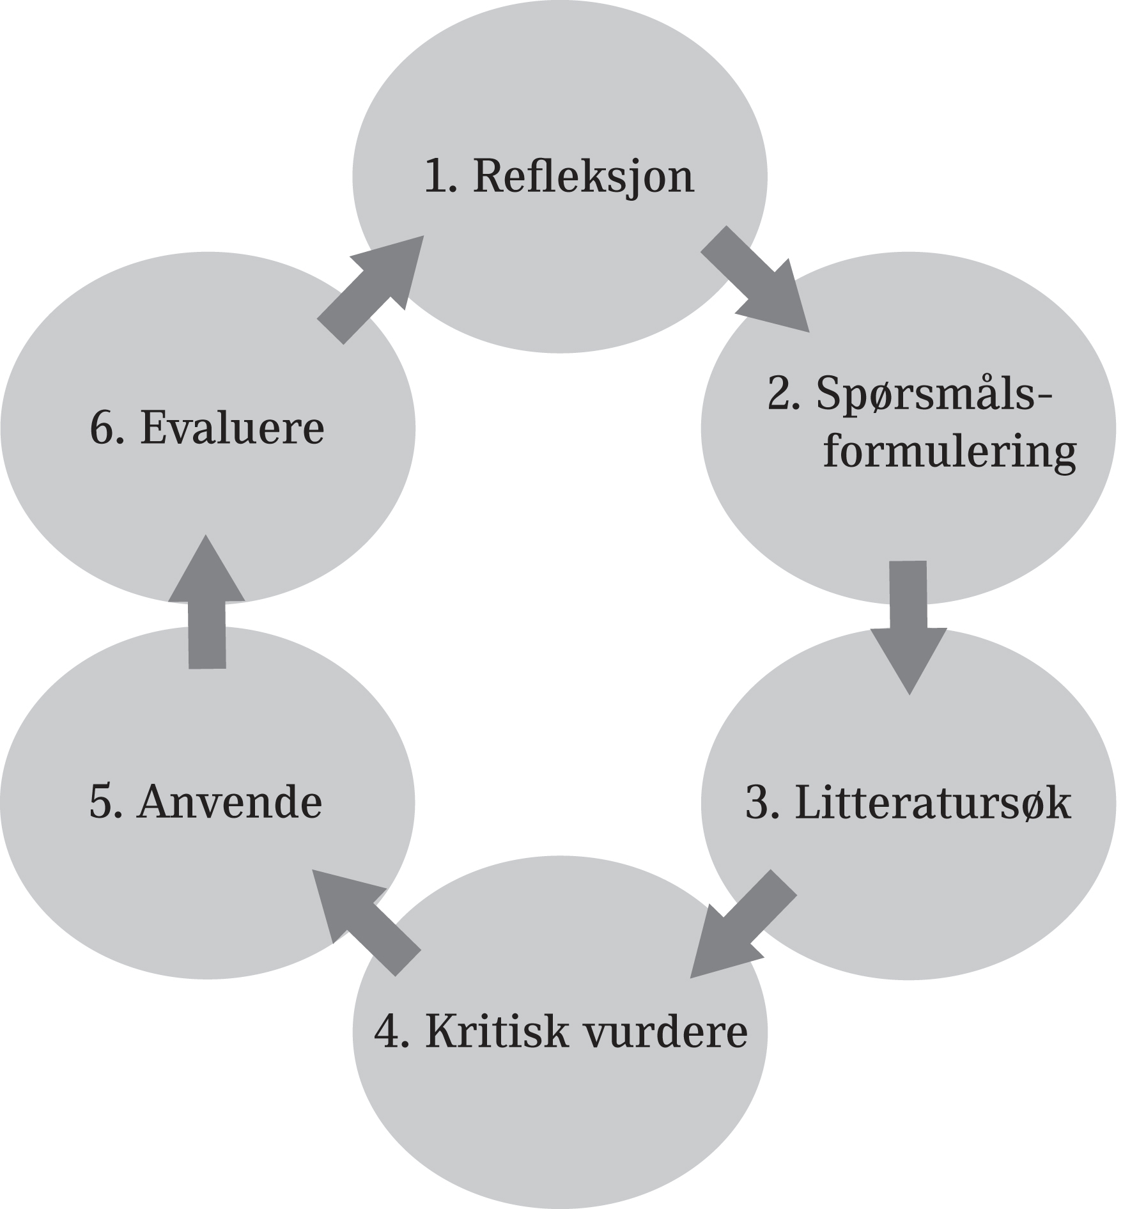

Slide 8
Kunnskapsbasert praksis som grunnlag for utvikling av;
Fagutvikling; faglig praksis i møte med enkeltpersoner, familier og grupper
Tiltaksutvikling: Tiltaksutvikling på gruppe og lokalsamfunnsnivå
Skoleutvikling
Lokalsamfunnsutvikling
mv.

Slide 9
Integrert arbeidsform
Kumulativ
Systematikk

Slide 10
Arild Bjørndalen:
Kunnskapsbasert praksis er demokratisk praksis

Slide 11
Kort om hva KORUS gjør på området:
Praksisnær FoU
2017 – 2022:
Internt ved KORUS Sør, landets KORUS, Helsedirektoratet, dialog med kommuner.
2022:
Pågående arbeid ved landets KORUS.
KORUS Sør: Rapport fra kommunedialogen i 2021 fremlagt for kommunene før ny dialog i 2022: Enighet om etablering av Faglig Forum For Kunnskapsbasert Praksis. ☺☺

Slide 12
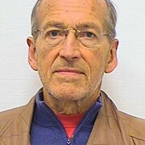
Meir praksisnær kunnskap
Forsker Sigurd Haga 20.03.2015: https://khrono.no/praktorgrad-hogskolar-praktikarar/meir-praksisnaer-kunnskap/128260
Kunnskapsministeren bør etablerer eit insentivsystem som er direkte sikta inn mot utviklinga av profesjonsutdnninganes faglege eigenart og høgskolens primærpersonar. Konkret kan dette skje ved å oppretta eit alternativt og likeverdig meritteringssystem i tillegg til doktorgradsmodellen. Dette alternativet har eg valt å kalla praktormodellen, jf. det aristoteliske begrepsparet praxis – phronesis. Praktor blir då eit begrep for den erfarne, reflekterande, vidsynte og kloke praktikaren. Ein fagutviklingsmodell med praktorgrad, vil, innafor det eksisterande lov- og regelverket, kunne bli eit kraftig insentiv på praksisfaga sine premissar.

Slide 13
Dersom vi anvender kunnskapstriangelet systematisk, bidrar vi også til å styrke den praksisnære kunnskapens status og posisjon.

